Slide 1
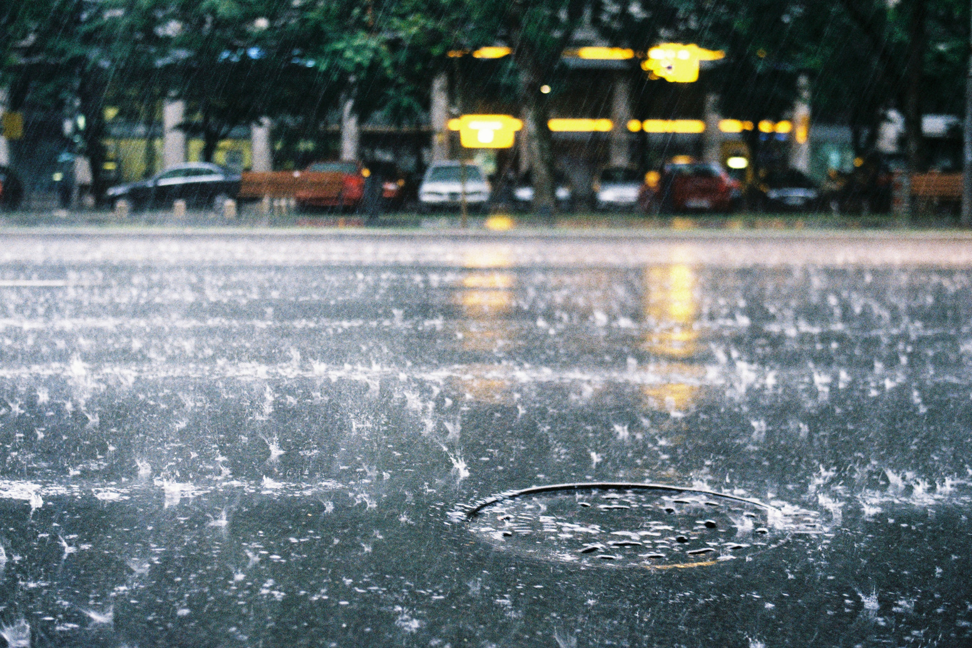

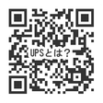
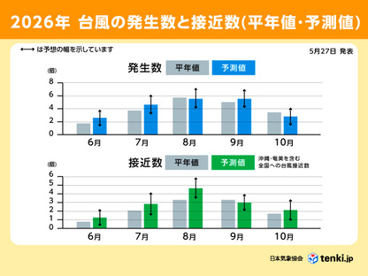
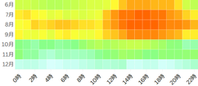

APC NEWS 23号
2026年夏天気予報、
電気トラブルとUPSの関係性~UPSの役割~
Uninterruptible Power Supply
UPSとは？
UPS(無停電電源装置)とは、停電や電圧の異常が起きた際に、バッテリーから電気を供給してパソコンやサーバーなどの電子機器と大切なデータを守る「電源のバックアップ装置」のことです
停電や電圧変動から機器を保護し、
安定した電力供給を実現
最新気象データが警告する、かつてない停電と雷サージのリスク
豪雨リスク
連続台風リスク
年間落雷の集中
電力需要の増加による
477
件超
8月ピーク
年間の
43.6%
停電・電圧
低下リスク
2026年夏は、警報レベルの大雨に加え、7〜9月のゲリラ雷雨が昨年より多くなる見込み。
8月を中心に日本列島への接近数が増加。秋口は動きが発達した台風による長期停電リスク。
7月、8月の午後2～6時台の5時間に年間の43.6%が集中ビジネス稼働中の午後が最も危険
2026年度夏季は、10年に一度の厳しい暑さを想定しても必要な予備率3％は確保できる見込み。一方、異常気象や設備トラブル等により電力需給は予断を許さず、電源トラブルへの備えが重要です。
2025
2026
予測
参照：
https://jp.weathernews.com/news/56092
参照：
https://weather-jwa.jp/news/topics/post12892
参照：
https://www.asahi.com/articles/ASV6C10RVV6COXIE022M.html
参照：
https://www.meti.go.jp/shingikai/enecho/denryoku_gas/jisedai_kiban/pdf/005_08_00.pdf
資料8：2026年度の電力需給見通しについて P.3
気象リスク
電気的異常
事業被害
落雷
雷サージ(過電圧/過電流)
通信機器損害による
ネットワーク切断
ゲリラ豪雨・台風
広域停電(ブラックアウト)
サーバーの強制終了
データ完全喪失
猛暑・電力需要増
瞬低(瞬間的な電圧低下)
機器故障による復旧遅延と
数日間の業務停止
お盆長期間中の無人運転リスク
台風接近や猛暑のピークが重なる8月中旬、オフィスや施設が無人の状態で電源トラブルが発生すると復旧が遅れ、致命的な損害につながります。
2026年この夏の電源リスクに備える。停電対策は、9月の補助金申請準備から
電力需給リスクや自然災害に備え、補助金活用を見据えたUPS導入準備が重要です。
参照：https://www.tokyo-kosha.or.jp/support/josei/setsubijosei/bcp.html
ご注意：交付決定前に発注・契約・購入したUPSは助成対象外となる場合があります。申請から交付決定、導入までには時間がかかるため、9月申請を検討する場合は、夏のうちからBCPの確認、UPS選定、見積取得、GビズID取得を進めておくことが重要です。詳細は東京都中小企業振興公社の募集要項をご確認ください。
「都内中小企業者等向け/ BCP実践促進助成金」活用の流れ：📝準備→📩申請→🔍審査→✅交付決定→🔌導入→📄報告
📝 STEP 1 事前準備
📩 STEP 2 申請
🔍 STEP3 審査
✅ STEP4 交付決定
🔌 STEP 5 UPS導入
📄 STEP 6 完了報告
助成金受領
7月〜8月
9月
10月〜11月
11月下旬予定
12月以降
申請要件・BCPの確認
助成金申請
電子申請で申請
審査
交付決定後に発注・
契約が可能
発注・納品
設置・支払い
導入完了後に実績を報告
完了検査・助成金額確定後に助成金を受領
BCP策定支援の利用、又は事業継続力強化計画の認定を確認
BCPにUPSの品名・台数・
設置場所・必要理由を明記
2026年度第2回申請受付
(予定)9月9日〜9月15日
申請内容・対象経費を確認
BCPと導入設備の関連性を審査
交付決定前に発注・契約・購入
した設備は、助成対象外です。
「全国の中小企業者等向け／「事業継続力強化計画」認定制度の活用の流れ
申請：電子申請／標準処理期間 約45日
※無停電電源装置は税制対象設備の
一例です。設備区分・取得価額等の
要件があります。
📝 STEP 1
📩 STEP 2
🔍 STEP 3
✅ STEP 4
🔌 STEP 5
📄 STEP 6
災害・停電リスクを確認
重要業務と影響を整理
事前対策を計画
認定申請
認定取得・対策実施
支援措置を確認・活用
・猛暑による電力需要増
・落雷/台風
・豪雨による停電リスク
  継続すべき重要業務
  守るべき設備/システム
  停電による影響を整理
  初動対応を整理
  UPS等の導入を計画
  訓練/見直し方法を検討
  電子申請
  GビズIDプライムを利用
  標準処理期間：約45日
  認定後、計画に沿って実施
  UPS等の設備を導入
  防災/減災投資促進税制
  金融支援
  各種補助金加点
自社のリスクを把握
事業への影響を明確化
事業継続力強化
計画を策定
国の認定を申請
重要システムを
電源を保護
要件に応じて活用
参照：https://www.chusho.meti.go.jp/keiei/antei/bousai/keizokuryoku.html

Slide 2

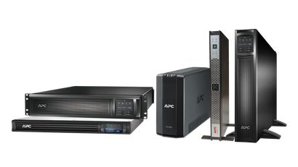

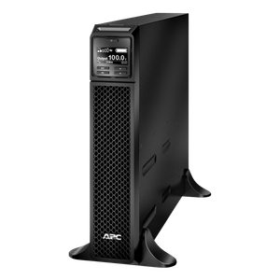
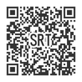
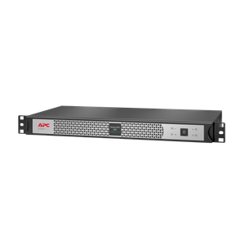
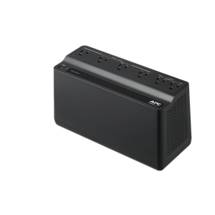
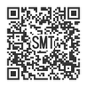
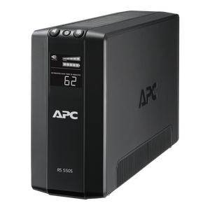
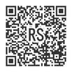
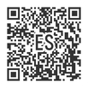
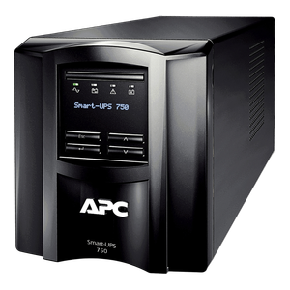
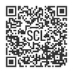

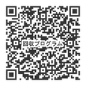

APC UPSが選ばれる4つの理由
BCN AWARD 2026
UPSのパイオニア。
40年以上にわたり
業界を牽引。
運用も、復旧も、相談も。
世界で最も
サステナブルな企業 2026
UPS部門 最優秀賞 受賞
APCのUPSなら
”ずっと安心”
シュナイダー
エレクトリック、
3年連続世界第1位※
11年連続！
最優秀賞受賞
連続17回目
購入前から使用後
までサポート
製品選定、保証・保守
使用済みバッテリー回収まで対応。
シュナイダーエレクトリックは、
株式会社BCNが主催する「BCN AWARD 2025」(1月20日発表)のUPS(無停電電源装置)部門において最優秀賞を受賞しました。
用途に合わせて
選べるラインナップ
家庭・オフィス・店舗
・サーバールーム・IT
ラックまで幅広く対応。
※TIME誌およびStatistaによる
「世界で最もサステナブルな企業 2026」において
最適なUPS(無停電電源装置)の選び方：UPS選定フロー
PLC/FA/産業機器
医療機器
PCサーバー
ストレージ
ワークステーション
デスクトップPC
NAS
ルータースイッチ等のネットワーク機器
家電
(テレビ/レコーダーなど)
瞬断ゼロ
(0ms)が必要
またはノイズ
電圧変動に弱い？
ミッション
クリティカル
(瞬断NG)？
ネットワーク
LAN、SNMP経由での管理
が必要？
USBや
シリアル
接続？
コスト優先？
複数機器の
集中管理が
必要？
通信維持が目的
(必要最低限)
省スペース重視
簡単な
バックアップ
で良い
ラインインタラクティブ方式
常時商用給電方式
常時インバーター方式
(正弦波)
(矩形波)
SRTシリーズ
（ネットワーク管理）
（ローカル管理）
SCLシリーズ
ESシリーズ
動画視聴は
QRコードから
SMTシリーズ
動画視聴は
QRコードから
RSシリーズ
動画視聴は
QRコードから
動画視聴は
QRコードから
※別途ネットワーク
マネジメントカードが必要
省スペース1U
リチウムで長寿命
常時商用モデル
産業用途やミッション
クリティカルなシステム向けの高密度モデル
オフィス環境や
拠点IT機器に最適な正弦波出力モデル
動画視聴は
QRコードから
家庭/SOHO/小規模
ネットワーク機器向け
モデル
正弦波出力モデル
夏本番！チェックリスト
新規導入検討チェック
既存UPSユーザー向け メンテナンスチェック
3項目以上当てはまる方はUPS導入をご検討ください
□ バッテリー使用年数を確認した
□ UPSの警告表示・アラームを確認した
□ セルフテストを実施した
□ UPS周辺の温度・通気を確認した
□ 管理ソフトウェアを更新した
□ 停電時の運用手順を確認した
□ UPSを導入していない
□ サーバー・NASを運用している
□ ネットワーク停止が業務に影響する
□ 停電・瞬停が発生すると
業務が止まる
□ BCP対策を強化したい
SRTLシリーズ
リチウムイオンUPS
1kVA /1.5kVA
シュナイダーエレクトリックの
リサイクルおよび回収プログラム
Trade-UPS
買い替えの際は「Trade-UPS」をご活用ください
使用済み製品(UPS/アクセサリ/鉛蓄電池/リチウムバッテリー/ラック/PDUなど)の回収が可能になり、回収場所も8か所(神奈川/静岡/愛知/大阪/広島/宮崎/石川/宮城)に増えました。
❶対象となるAPCのUPSを購入
・50%省スペース・重量約1/2
・NMC標準
・製品保証5年
❷購入製品の登録サイトClubAPCまたはPartnerClubAPC*にてUPSの製品
ユーザー保証登録を実施
(※弊社鉛バッテリーモデルと比較)
・リチウムイオンバッテリーによる長寿命 (10年)
(送料はお客様ご負担となります)
詳しくはこちら
もしくはQRコードからご覧ください。
❸使用済みUPS製品を送料無料でお引取り
※ご購入から3か月間有効
* 詳細はメーカーサイトのサポートページをご覧ください。
販売店
シュナイダーエレクトリック株式会社
〒108-0023東京都港区芝浦2-15-6オアーゼ芝浦MJビル
WEBサポート：https://www.se.com/jp/ja/work/support/customer-care/contact-schneider-electric.jsp
©Schneider Electric. All Rights Reserved. Life Is On Schneider Electric is a trademark and the property of Schneider Electric SE, its subsidiaries and affiliated companies. APC-NEWS 2026.07

